Slide 1




Slide 2


LET’S ROCK THE FUTURE!
SEJAM BEM-VINDOS!

Slide 3
AUTOLAB
INSTRUÇÕES DE USO

Slide 4
SUMÁRIO
5. CREDENCIAIS
7. DISPONIBILIDADE DE COMANDOS
10. TELA PRINCIPAL
12. TELAS GENÉRICAS
14. TELAS ESPECÍFICAS

Slide 5
CREDENCIAIS

Slide 6
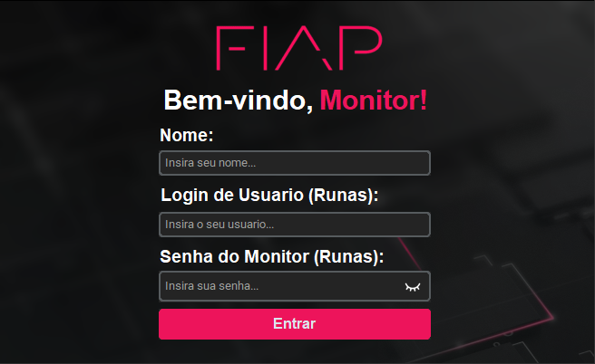
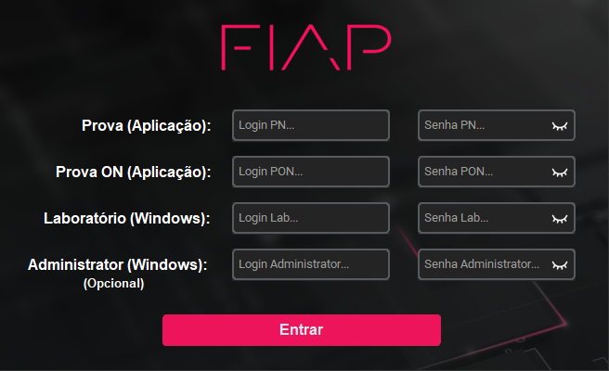
MONITOR
NOME: SEU PRIMEIRO NOME
LOGIN: SEU LOGIN DE MONITOR
SENHA: SUA SENHA DE MONITOR
LABORATÓRIO
PROVA: PARA AUTOPN
PROVA ONLINE: PARA AUTOPON
LABORATÓRIO: PARA LOGINS
ADMINISTRADOR: PARA PSEXEC (OPCIONAL)

Slide 7
DISPONIBILIDADE
DE COMANDOS

Slide 8
QUALQUER MÁQUINA
SOMENTE PROFESSOR
DESLIGAR / REINICIAR
LOGAR PERSONALIZADO
COPIAR ARQUIVO
LOGAR PN E PON
LIMPAR O D:
ABRIR NAC
MENSAGEM
ABRIR URL
RUNAS
PSEXEC

Slide 9
PROFESSOR - 100
Posição das máquinas nos labs
1
2
3
4
5
6
7
8
9
10
11
12
13
14
15
16
17
18
19
20
21
22
23
24
25
26
27
28
29
30
31
32
33
34
35
36
37
38
39
40

Slide 10
TELA PRINCIPAL

Slide 11
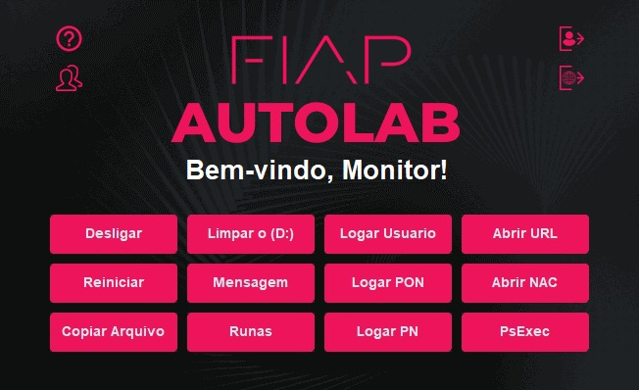
Base de Conhecimento
(OneNote)
Logoff Credenciais (Monitor)
Créditos e Informações (Repositório no GitHub)
Logoff Credenciais (Windows e Aplicação)

Slide 12
TELAS GENÉRICAS

Slide 13
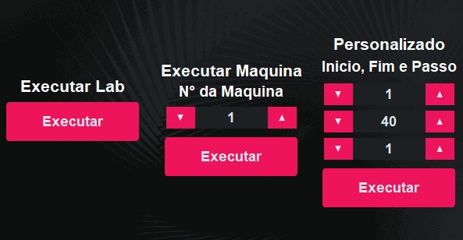
Execução do Comando no Lab Inteiro
Execução do Comando
em Máquina Individual
Execução do Comando Personalizada (Parâmetros)

Slide 14
TELAS ESPECÍFICAS

Slide 15
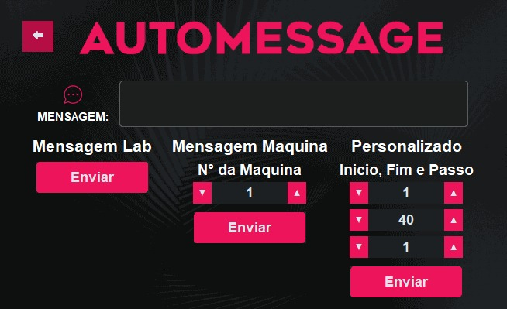
Campo para Mensagem que será exibida nas máquinas (Comando MSG)

Slide 16
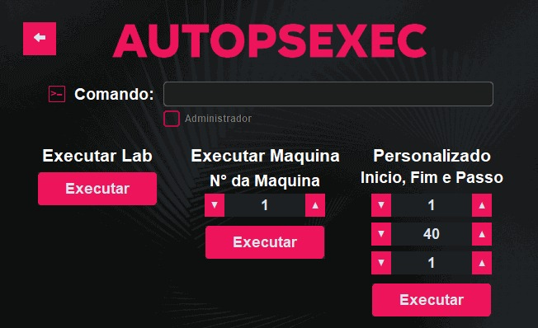
Campo para Comando com PSEXEC, que será executado nas máquinas
Executar com Usuário de Administrador do Windows

Slide 17
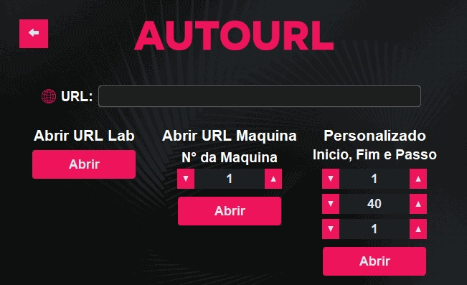
Campo para URL Personalizada (Navegador Firefox)

Slide 18
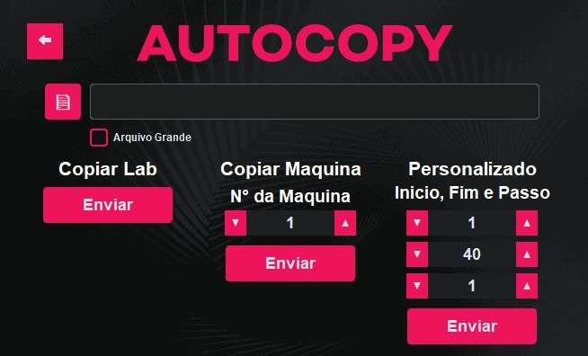
Seleção do Arquivo (Caminho)
Checkbox para Arquivos Grandes (retira o “Start” do comando)

Slide 19
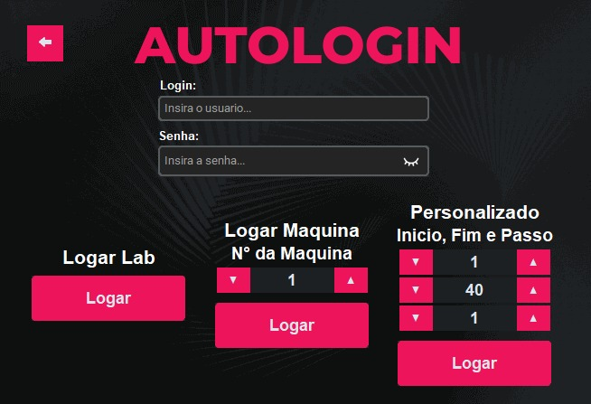
Campo para usuário que vai ser logado na aplicação
Campo para senha do usuário que vai ser logado na aplicação

Slide 20
OBRIGADO!
Copyright © 2025 | Victor Flávio e Ryan Brito
Todos os direitos reservados. Reprodução ou divulgação total ou parcial deste documento, é expressamente proibido sem consentimento formal, por escrito, do autor.

